Slide 1
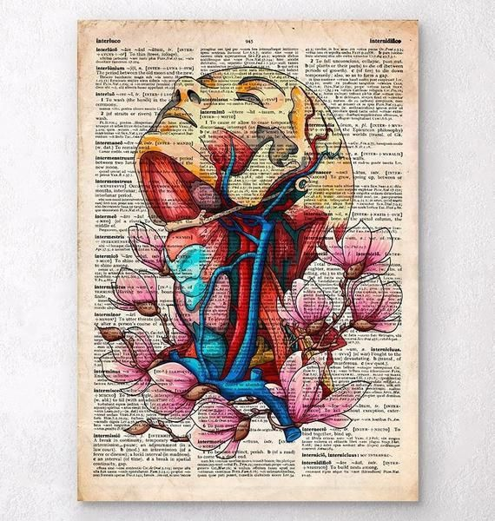

EL PROCESO CREATIVO
DE LA SALUD y los planos de la realidad en los que existimos

Slide 2
CUERPO DEL PATRÓN CETÉRICO Conocimiento Divino Sé que Soy Uno con Dios ( Fuente Creadora )
CUERPO CELESTIAL Amor Divino Amo la Vida Universalmente
CUERPO DEL PATRÓN ETÉREO Voluntad Divina Tu Voluntad y la Mía son Una
CUERPO ASTRAL Amando Amo a la Humanidad
CUERPO MENTAL Pensamiento Claro Pensamiento claro para poner en Práctica el Amor
y la Voluntad
CUERPO EMOCIONAL Sentimiento Real Flujo Natural no bloqueado de sentimientos que
corresponden a la Realidad Divina. Crea: Amor
CUERPO ETÉREO Existo Metabolismo Natural de la Energía que mantiene la
Estructura y la Función del Cuerpo Etéreo ; yin/yang
Crea: Estamos Bien
CUERPO FÍSICO Ser Metabolismo Natural de las Energías Químicas
Sistemas Físicos Equilibrados. Crea: Salud Física

Slide 3
EXPRESIÓN DE LA CONCIENCIA EN LOS NIVELES AURALES
Nivel | Expresiones de Conciencia | Afirmaciones que hace la Conciencia
7 Nivel Cetérico | Conceptos más elevados | Sé. Soy
6 Nivel Celestial | Sentimientos más elevados | Amo Universalmente
5 Nivel del Patrón Etéreo | Voluntad más Alta | Lo Haré
4 Nivel Astral | Emociones Yo-Tú | Amo a la Humanidad
3 Nivel Mental | Pensando | Pienso
2 Nivel Emocional | Emociones Personales | Siento Emocionalmente
1 Nivel Etéreo | Sensación Física | Siento Físicamente
Nivel Físico | Funcionamiento Físico | Existo. Estoy Siendo

Slide 4
PLANOS DE LA REALIDAD EN LOS QUE EXISTIMOS EN RELACIÓN CON LAS CAPAS DEL AURA
Plano Espiritual
Nivel del Patrón Cetérico
Nivel Celestial
Nivel del Patrón Etéreo
Plano Astral
La Fuerza Creativa Primaria se desplaza a capas más densas
De Manifestación
Gradación de la Luz
Sustancia más fina. Energía más elevada
Vibraciones más altas.
Plano Físico
Nivel Mental
Nivel Emocional
Nivel Etéreo
Nivel Físico

Slide 5
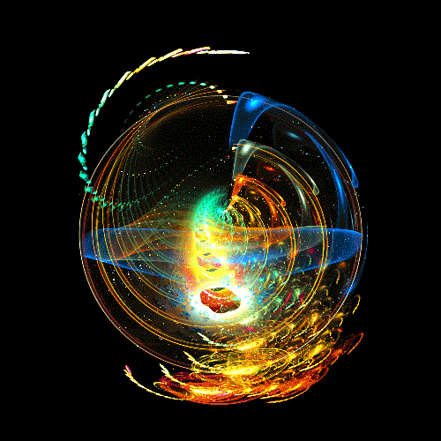

Slide 6
EL PROCESO DINÁMICO DE LA ENFERMEDAD
PATRÓN CETÉRICO Creo que Soy Cree ser superior a los demás Enredo (desgarro en la 7° capa
NIVEL CELESTIAL Amo lo que creo Le encanta ser superior Luz Celestial débil o bloqueada
PATRÓN ETÉREO Quiero que mis
creencias
sean realidad
Intenta ser superior Deformación en el patrón etéreo
ASTRAL Deseo según
mis creencias Desea ser superior Bloqueos en las formas oscuras
astrales. Energía estancada
MENTAL Creo según mis Pienso que puedo ser superior Alteración del cuerpo mental,
creencias Pienso que no puedo ser superior formas de pensamiento
( impasse ) disociadas
Emocional Siento según Miedo Bloqueos oscuros de energías
mis creencias Ira Pena estancadas o energía agotada
ETÉREO Soy según mis
creencias Dolor Físico Enredos, roturas o interrupciones en la
capa etérea (desequilibrio del yin/yang
sobrecarga en el plexo solar
FÍSICO Existo según mis
creencias Enfermedad Enfermedad física, como úlceras

Slide 7
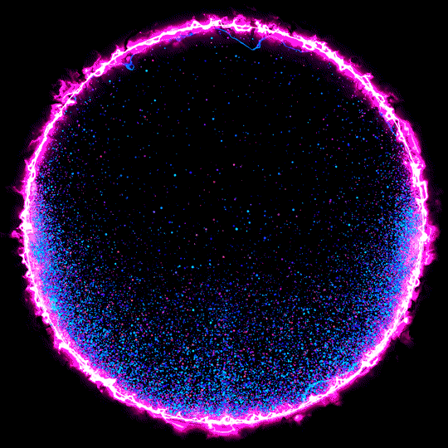

Slide 8


